Slide 1

Arbeit mit git
Franjo Antic

Slide 2
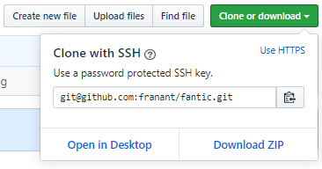
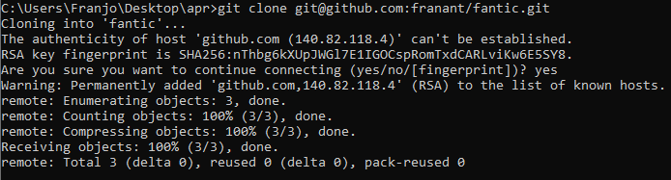

Klonvorgang eines Projekts:
1. SSH Schlüssel kopieren
2. In Kommandozeile mit „git clone“ einfügen
3., Verzeichnis Zuhause

Slide 3
Festlegung der globalen Konfiguration
In die Kommandozeile den Namen und die E-Mail des Benutzers konfigurieren:

Slide 4
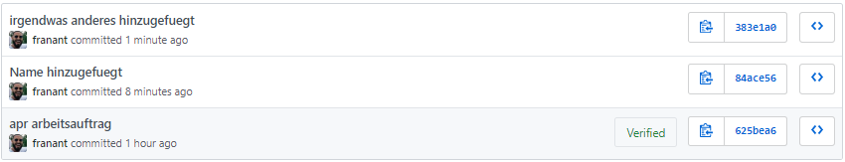
Festlegung der globalen Konfiguration
2 Commits
1. Commit
2. Commit

Slide 5
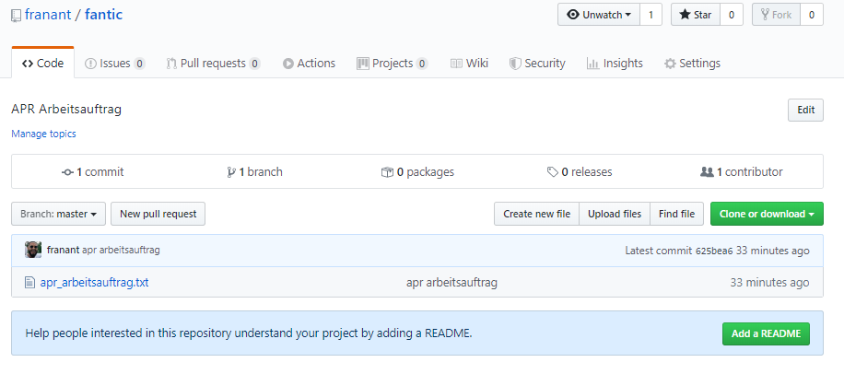
Mein Projekt Bei Github:
Link: https://github.com/franant/fantic

